Slide 1
大型語言模型
講師：胡嘉璽
時間：202310月-12月
地點：明新科技大學

Slide 2
課程大綱
大型語言模型是什麼
大型語言模型的特色
大型語言模型的種類
大型語言模型的元件
預訓練
Instruction Tuning(SFT)
RLHF
Reward Model
PPO
新一代的範式

Slide 3
預訓練模型+微調
Notes:
https://www.techbang.com/posts/44430-three-laws-of-robotics-is-too-simple-google-ceo-made-ai-ten-principles

Slide 4
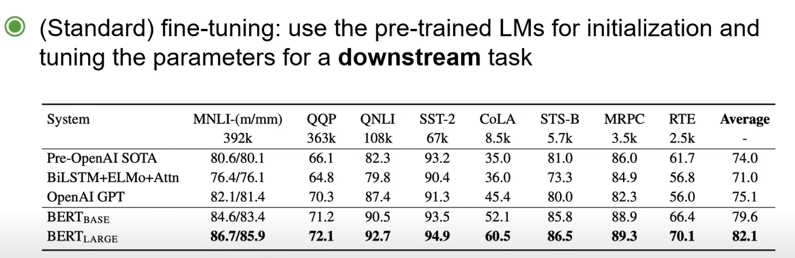
表現非常好

Slide 5
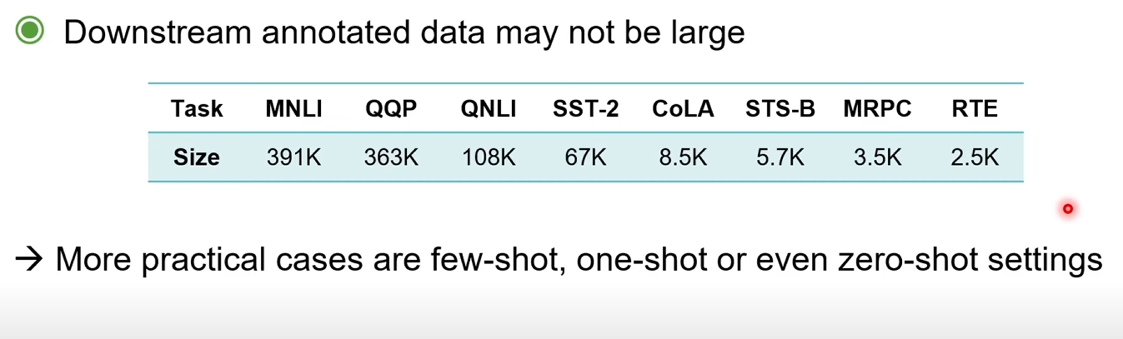
但需要labeled資料
為了不要讓模型overfit，希望有非常多finetune用資料
但資料收集不容易，有時根本沒有資料

Slide 6
相信模型夠聰明了
模型非常大，已經夠聰明了
用傳統plm+ft的方法，需要動到模型
但是llm太大了，少數人才能動模型
有沒有辦法改變輸出的vector？
改變輸入的vector->改變輸入的文字
輸入文字的改變(優化)，讓模型輸出更加符合我們的預期，而不動到模型
稱之為In-Context Learning

Slide 7
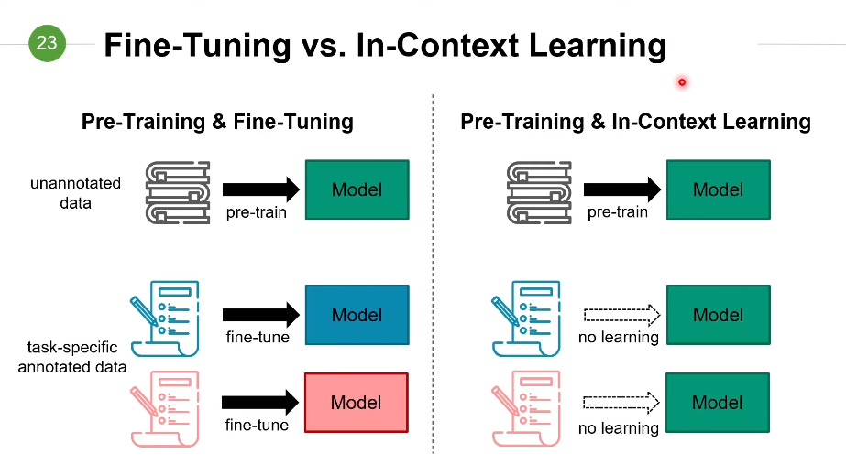

Slide 8
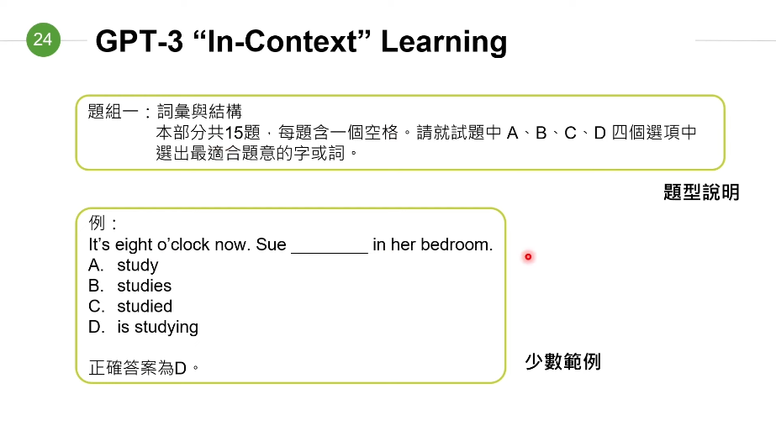

Slide 9
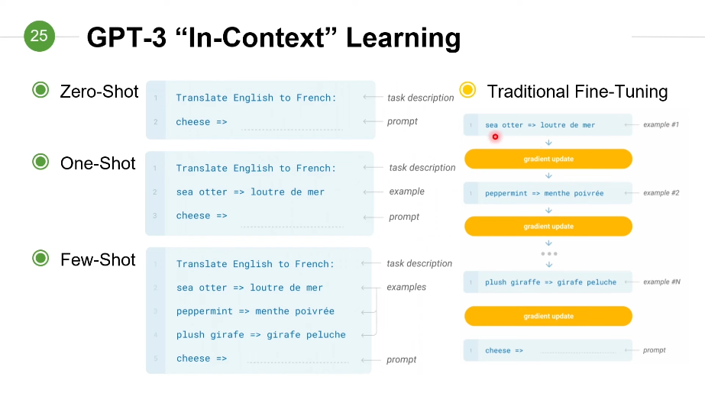

Slide 10
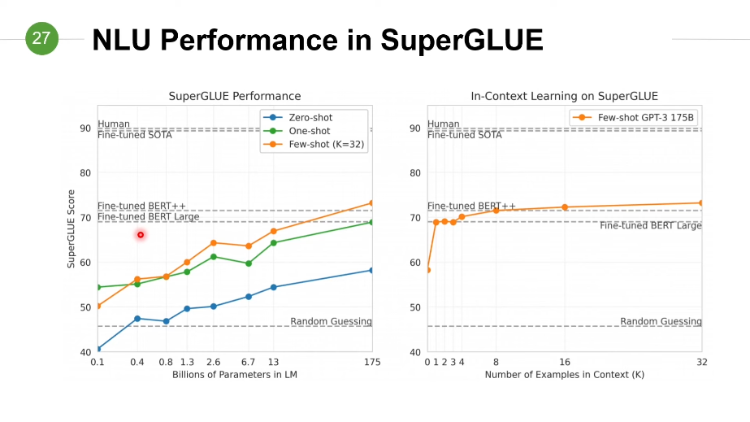

Slide 11
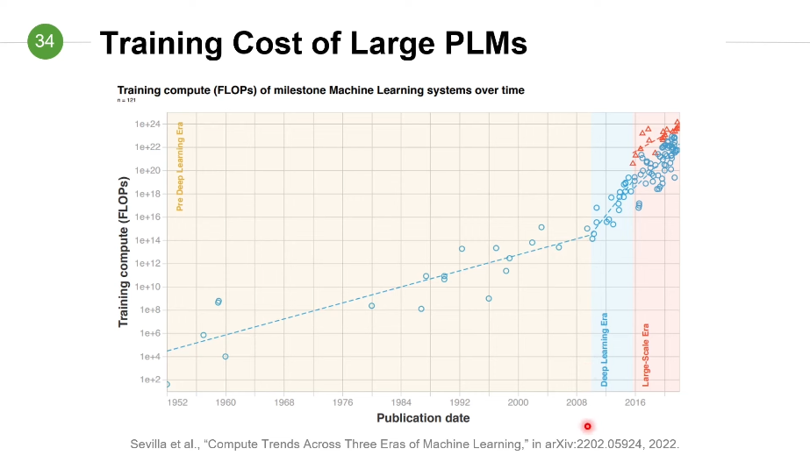
模型大到無法微調

Slide 12
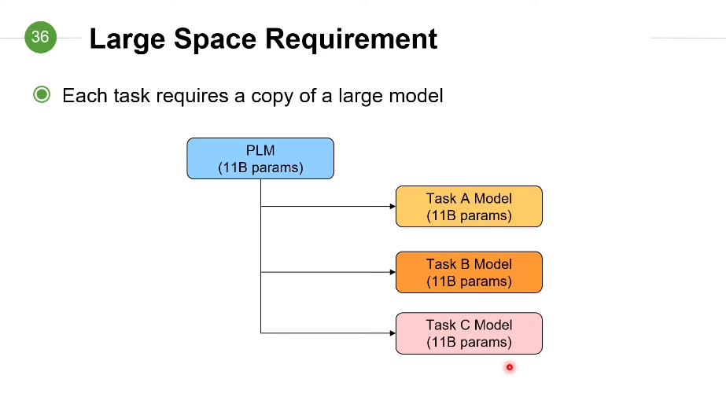
模型大到無法佈署

Slide 13
大型語言模型是什麼
Notes:
https://www.techbang.com/posts/44430-three-laws-of-robotics-is-too-simple-google-ceo-made-ai-ten-principles

Slide 14
「大型」的語言模型
本來也就是一個語言模型，有不同種類
預訓練語言模型，參數多在1億上下
但發現當參數變多時，模型能力變好
語料庫的取得也容易，模型能力也變好
大家開始堆參數(層數)及使用大量語料庫
2020年的Scaling Law
2022年發現的Emergent Abilities
從此就走向越來越大的趨勢
模型非常大，語料庫非常多，需要巨大計算資源的預訓練語言模型

Slide 15
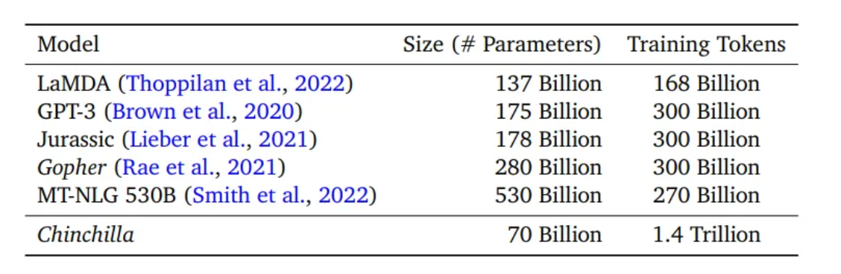
Scaling Law
2020年時OpenAI發表的論文
隨著計算量、語料庫大小，模型大小的增長，llm也會呈現指數增長
以Chinchila模型為一個臨界點，資料量大，模型也大，表現會非常好

Slide 16
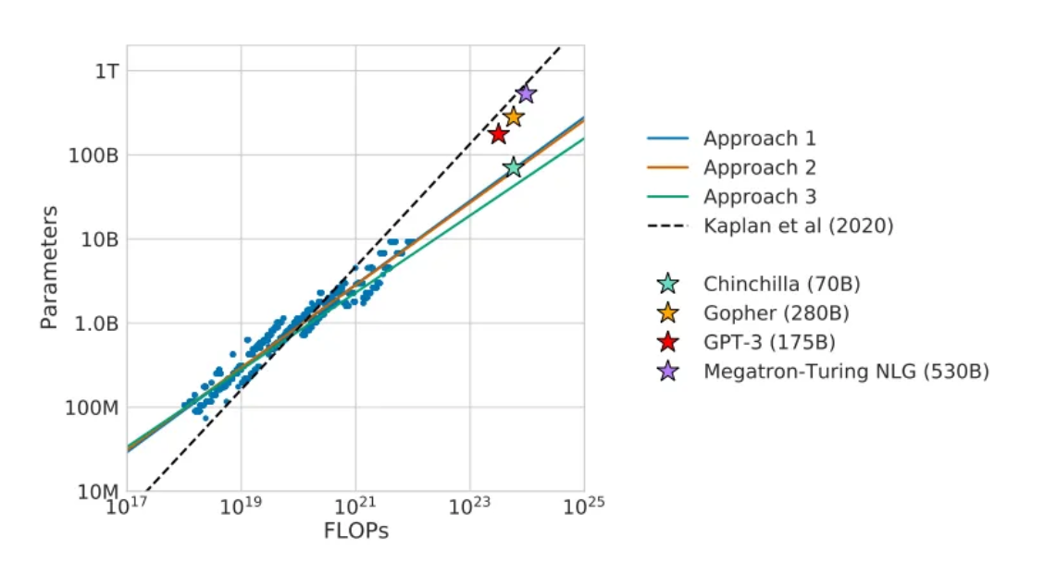
Scaling Law

Slide 17
語言模型越大越好？
2020 年的一項分析發現，神經語言模型的能力（透過訓練損失衡量）在與參數數量、訓練資料量和用於訓練的計算的冪律關係中平穩增長
這些關係在很寬的值範圍內（最多七個數量級）進行了測試
在範圍的最高端（包括高達數萬億個參數的網路規模）沒有觀察到關係的衰減

Slide 18
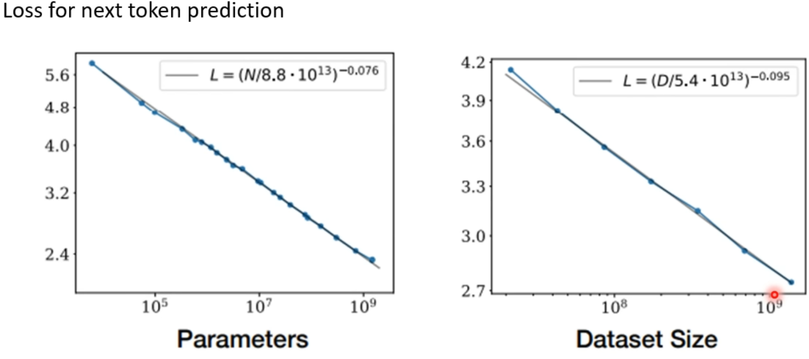
大型語言模型

Slide 19
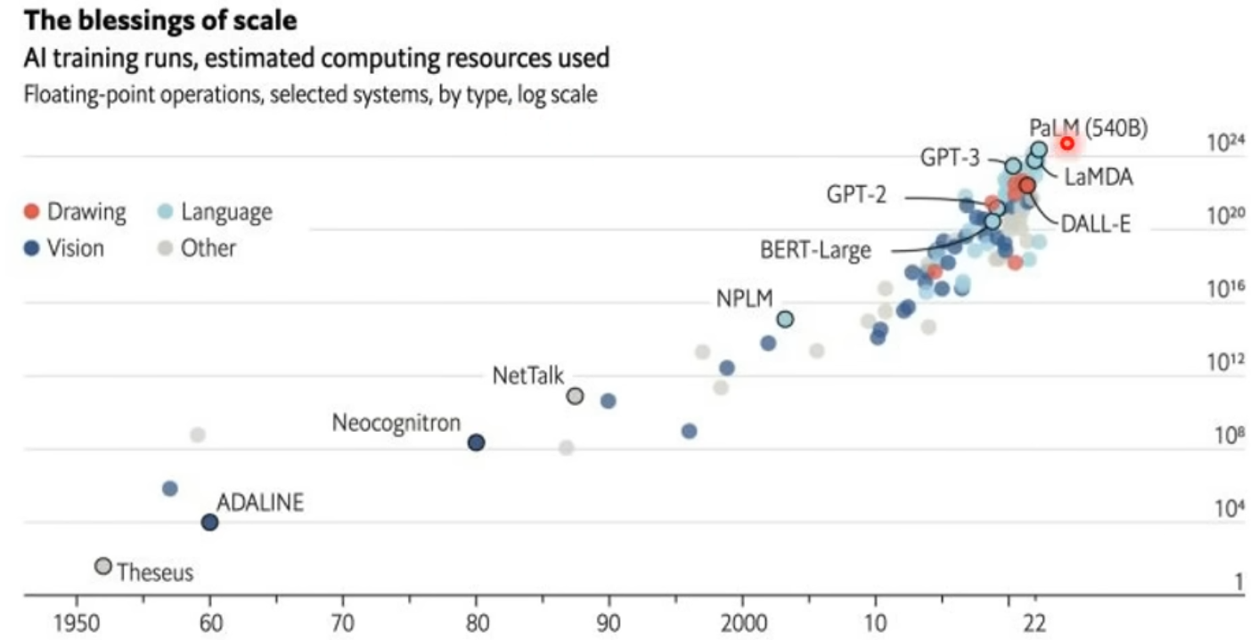
大型語言模型

Slide 20
Emergent abilities
研究不同規模大小的模型對於各種任務的表現能力
當模型夠大時，竟出現小型模型的能力，各種任務的表現皆大幅度提升
這些能力是被自己發現的
準確度並不是等距成長，而是在參數量最大的模型中準確率急劇上升

Slide 21
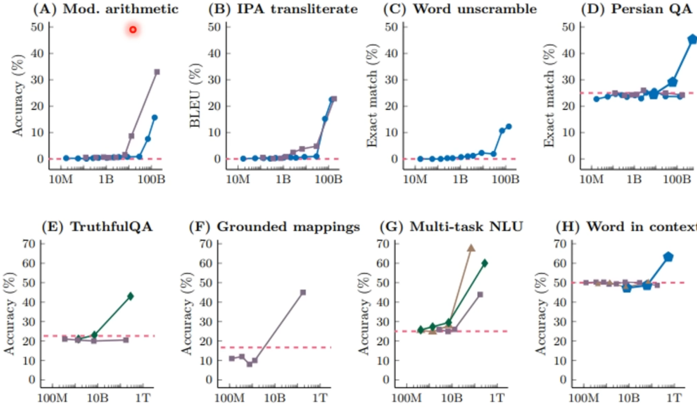
Emergent abilities

Slide 22
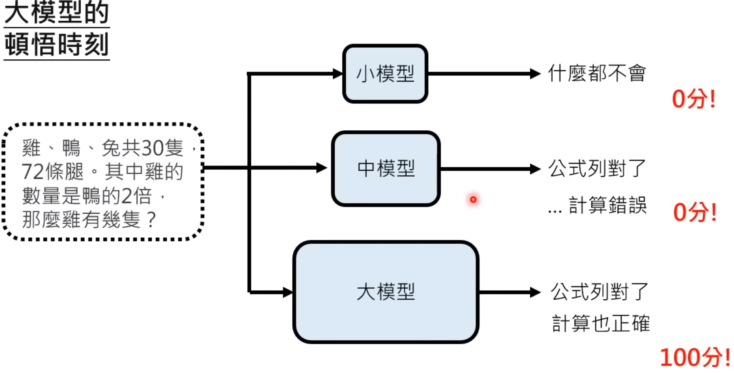
大型語言模型

Slide 23
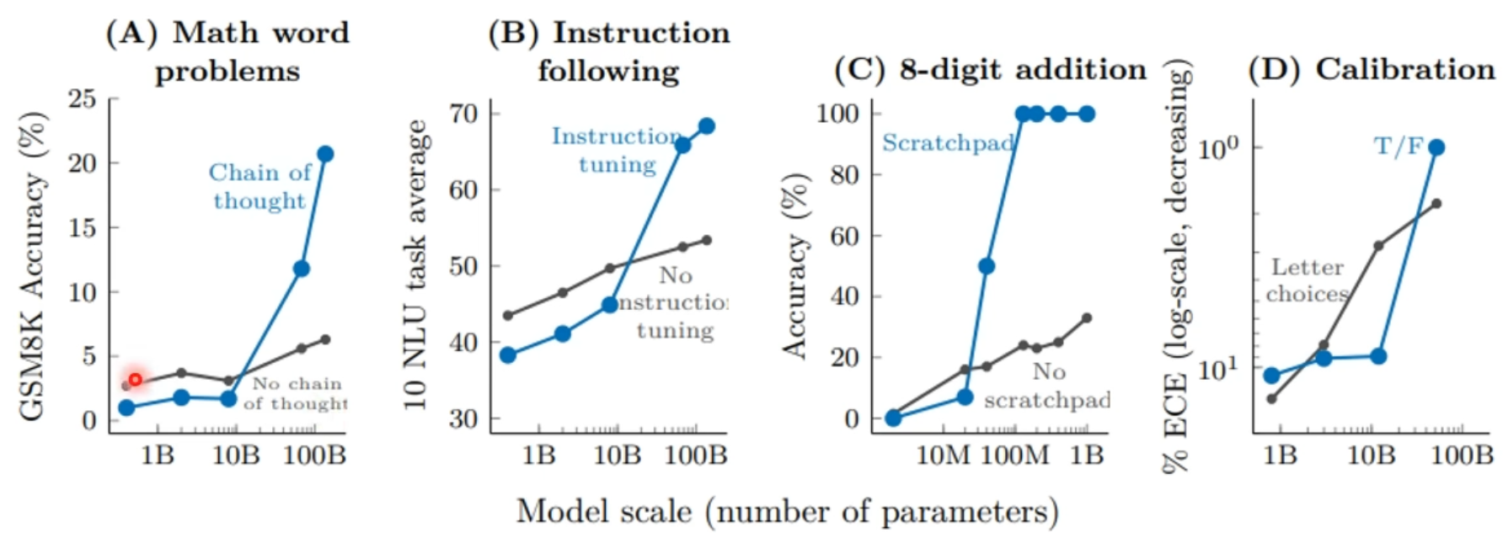
大型語言模型

Slide 24
大型語言模型的進化
Notes:
https://www.techbang.com/posts/44430-three-laws-of-robotics-is-too-simple-google-ceo-made-ai-ten-principles

Slide 25
大型語言模的進化
首先具備了產生next token的能力
因為只要生出下一個token，所以大部分的llm使用了decoder model
但是他聽不懂人類的指示，只會無意義的產生next token
但是在產生next token時，會大量利用自己從語料庫中學到的知識來產生

Slide 26
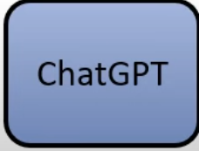
生成式模型
新
一
我
好
他
是
人
狗
…
…
47%
0.2%
0.1%
0.05%
0.01%
0.3%
0.03%
0.02%
…
…
明新科大在哪裏

Slide 27
生成式模型
竹店
莊
車貓
營社
家…
…
47%
3.2%
4.1%
0.05%
0.01%
20%
5%
5.2%
…
…
明新科大在哪裏新

Slide 28
生成式模型
縣店
莊
車貓
營社
家…
…
67%
3.2%
4.1%
0.05%
0.01%
20%
5%
5.2%
…
…
明新科大在哪裏新竹

Slide 29
生成式模型
新店
莊
車貓
營社
家…
…
77%
3.2%
4.1%
0.05%
0.01%
20%
5%
5.2%
…
…
明新科大在哪裏新竹縣

Slide 30
生成式模型
豐店
莊
車貓
營社
家…
…
67%
3.2%
4.1%
0.05%
0.01%
20%
5%
5.2%
…
…
明新科大在哪裏新竹縣新

Slide 31
生成式模型
[end]
店
莊
車
貓
營
社
家
…
…
67%
3.2%
4.1%
0.05%
0.01%
20%
5%
5.2%
…
…
明新科大在哪裏新竹縣新豐鄉新興路一號

Slide 32
從T5模型談起
NLP的任務不外乎那幾種，分類，生成，NER、摘要......
使用PLM+FT的方式來針對不同的任務
仔細看這些任務，不管是分類還是迴歸，怎麼樣都是「產生」出一個「結果」
這個「結果」怎麼樣都是一個文字或符號
那就把所有的任務都用文字輸出吧！
Transfer Learning with a Unified Text-to-Text Transformer

Slide 33
從T5模型談起
既然是文字，又是萬能的架構，自然要包括encoder及decoder，就是少見的s2s
既能做到NLU，又能做到NLG
2019年提出，立即打敗所有當時PLM架構
比方說二分類，T5 甚至會直接產出字串形式的 “True” 和 “False“

Slide 34
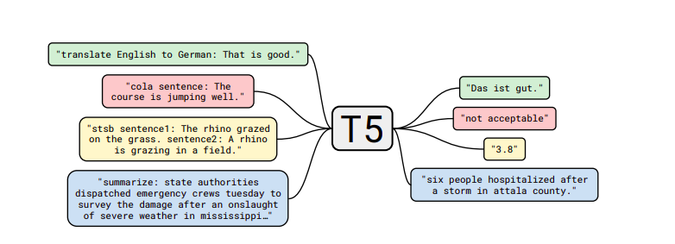

Slide 35
產生下一個字的可能
如何向一個6歲小孩解釋登月？
如何向一個5歲小孩解釋登月？
如何向一個6歲小孩登釋滿月？
........
正確應該是：
登月就是人類登錄上月球，如果是六歲小孩，就可以說，我們想把人送到月亮上面，他們去上照照片然後送回來

Slide 36
產生下一個字的可能
如何向一個六歲小孩解釋登月？
重點是
解釋
六歲
登月
解釋是一個「指令」
希望LLM能了解「指令」而不只是「接龍」

Slide 37
大型語言模的進化
所以我們希望LLM了解「指令」
必須對人類語言有很強的抽象能力
能不能把「理解指令」的能力加入llm?
從前用downstream task的少量data來fine tune plm
能不能用一些充滿「指令」的data來教llm看懂指令？知道我們要下指令這件事，而不是看資料本身的意義？
稱之為Instruction Tuning，又稱為Supervised Fine Tuning(SFT)

Slide 38
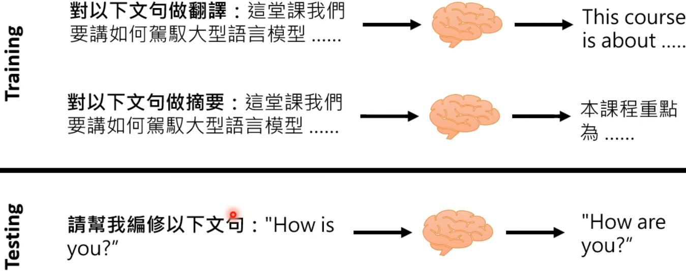
Instruction tuning
讓模型學會指示

Slide 39
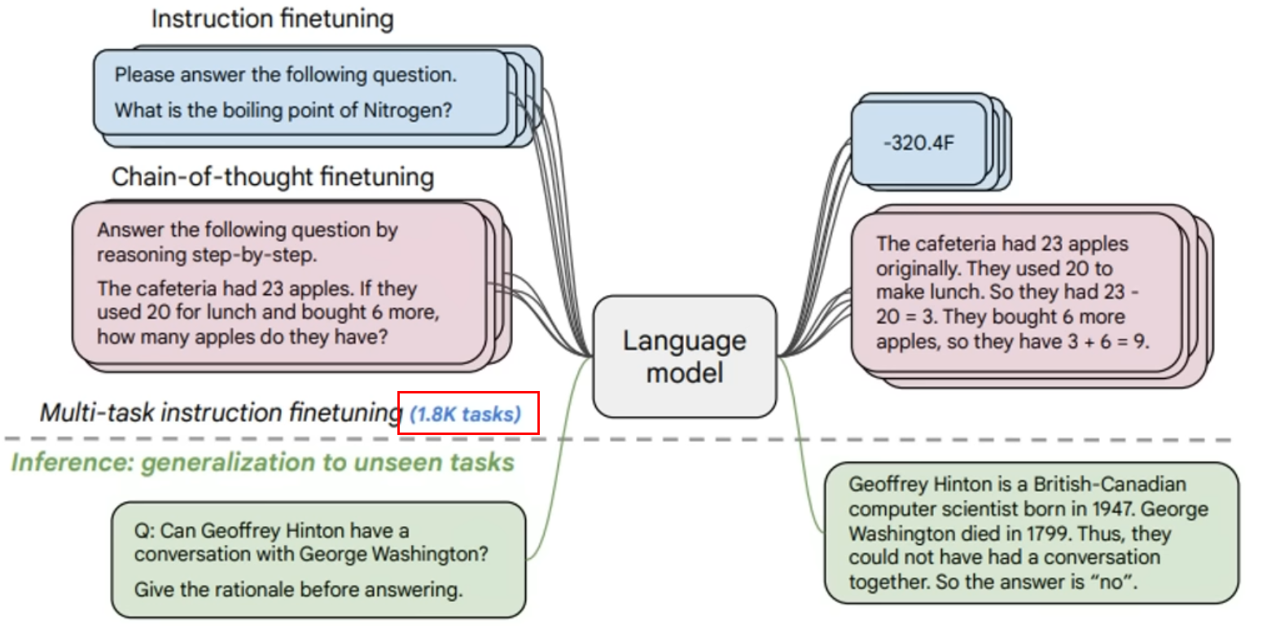
Instruction tuning
讓模型學會指示

Slide 40
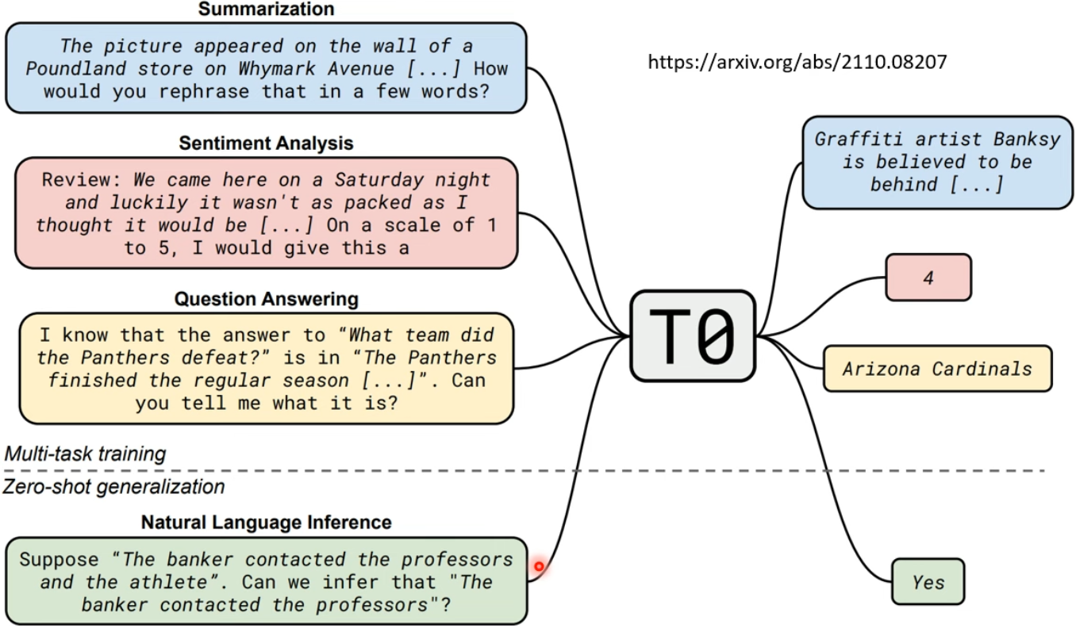
Instruction tuning
讓模型學會指示

Slide 41
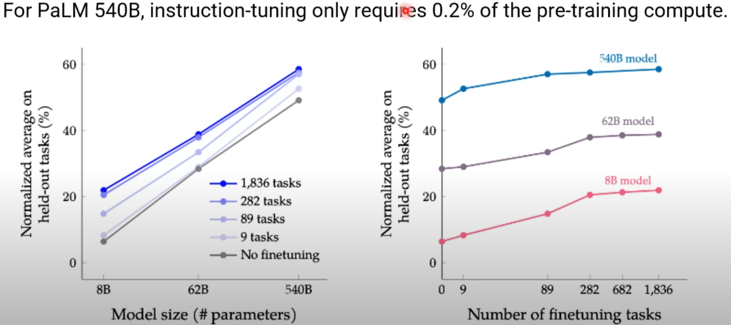
Instruction tuning
讓模型學會指示

Slide 42
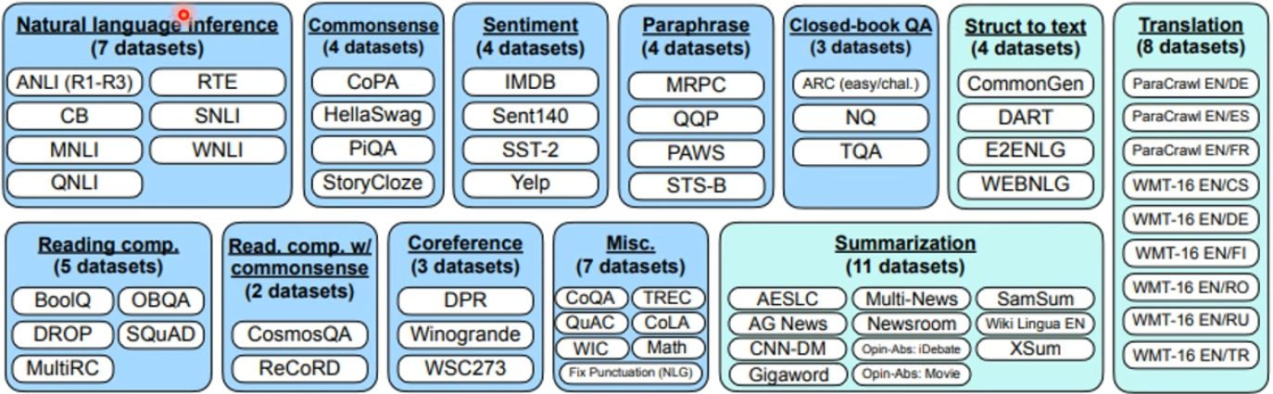
Instruction tuning
讓模型學會指示

Slide 43
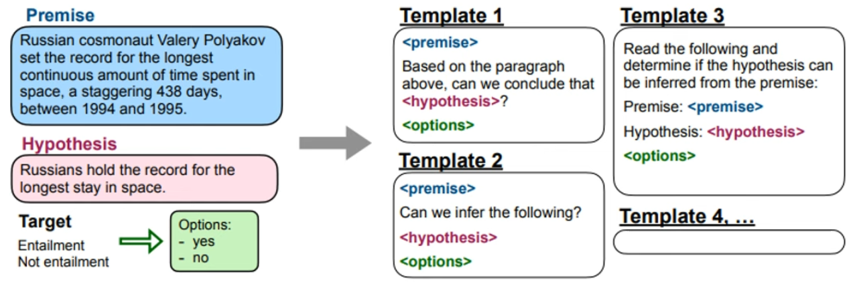
Instruction tuning
讓模型學會指示

Slide 44
大型語言模的進化
SFT已經包含了「聽人類的指示」的抽象意義，因此進入「人類指導」的範圍
人類指導的背後意義，就是聽人類的話
此時的LLM開始加入人類的意識
因此通常說的sft已經不是之前範式所表示的finetuning，而進入強化學習的範圍
在huggingface的函式庫中，把sft放入強化學習的transformer RL
這個動作已經有Alignment的意圖了

Slide 45
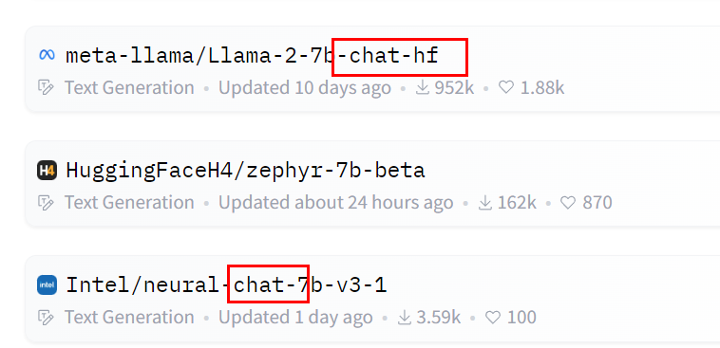
大型語言模的進化
只有產生下一個token能力的llm(base)
GPT、GPT2、GPT3、llama2
經過sft的llm(instruction tuned)
InstructGPT、Alpaca

Slide 46
SFT之後所產生的問題
Notes:
https://www.techbang.com/posts/44430-three-laws-of-robotics-is-too-simple-google-ceo-made-ai-ten-principles

Slide 47
經過SFT的模型
看得懂人類的指令，做出回答
答案是否有用？有害？有偏見？
答案不但要正確，還要符合人類期待
此時必須加入人類的判斷
人類的判斷→強化學習的加入
不可能花很多人力來判斷，需要自動化的方式來進行判別
獎勵模型的使用
將llm調整成符合人類的期待，稱之為對齊(Alignment)

Slide 48
Alignment的作法
先找一個預訓練基礎模型
準備prompt資料庫，充滿了prompts，可能是人寫的，也可能是其它AI產生
根據prompts，人類寫出標準的答案
使用這個{prompts, answer}的標註資料來SFT基礎模型(也稱為instruction-tune)
和PLM一樣，也是使用next token預測

Slide 49
有了標準的SFT模型
從不同的模型產生結果，使用更大資料集的API prompts
這些不同的結果由人類來評分
將這些評分後的結果訓練一個獎勵模型(RM)，用來預測哪一個輸出人類最喜歡
使用PPO演算法
最後，將此RM用作獎勵函式，並利用PPO演算法對監督學習基準進行微調，以最大化這個獎勵

Slide 50
稱之為InstructGPT
以GPT3為基礎
經過SFT微調
訓練RM模型
經過PPO強化學習
以上的過程稱為RLHF(Reinforcement Learning from Human Feedback)
稱之為InstructGPT
是ChatGPT的前身
https://arxiv.org/pdf/2203.02155.pdf

Slide 51
稱之為InstructGPT
以GPT3為基礎
經過SFT微調
訓練RM模型
經過PPO強化學習
以上的過程稱為RLHF(Reinforcement Learning from Human Feedback)
稱之為InstructGPT
是ChatGPT的前身
https://arxiv.org/pdf/2203.02155.pdf

Slide 52
和之前instruction tuned的模型有何不同
如FLAN、T0是使用多個不同NLP任務來微調LLM，然後去沒見過的任務評估
SFT主要針對了RLHF，用人類加入
使用了人類labler
使用了之前使用者去OpenAI的playground曾經用過的prompts

Slide 53
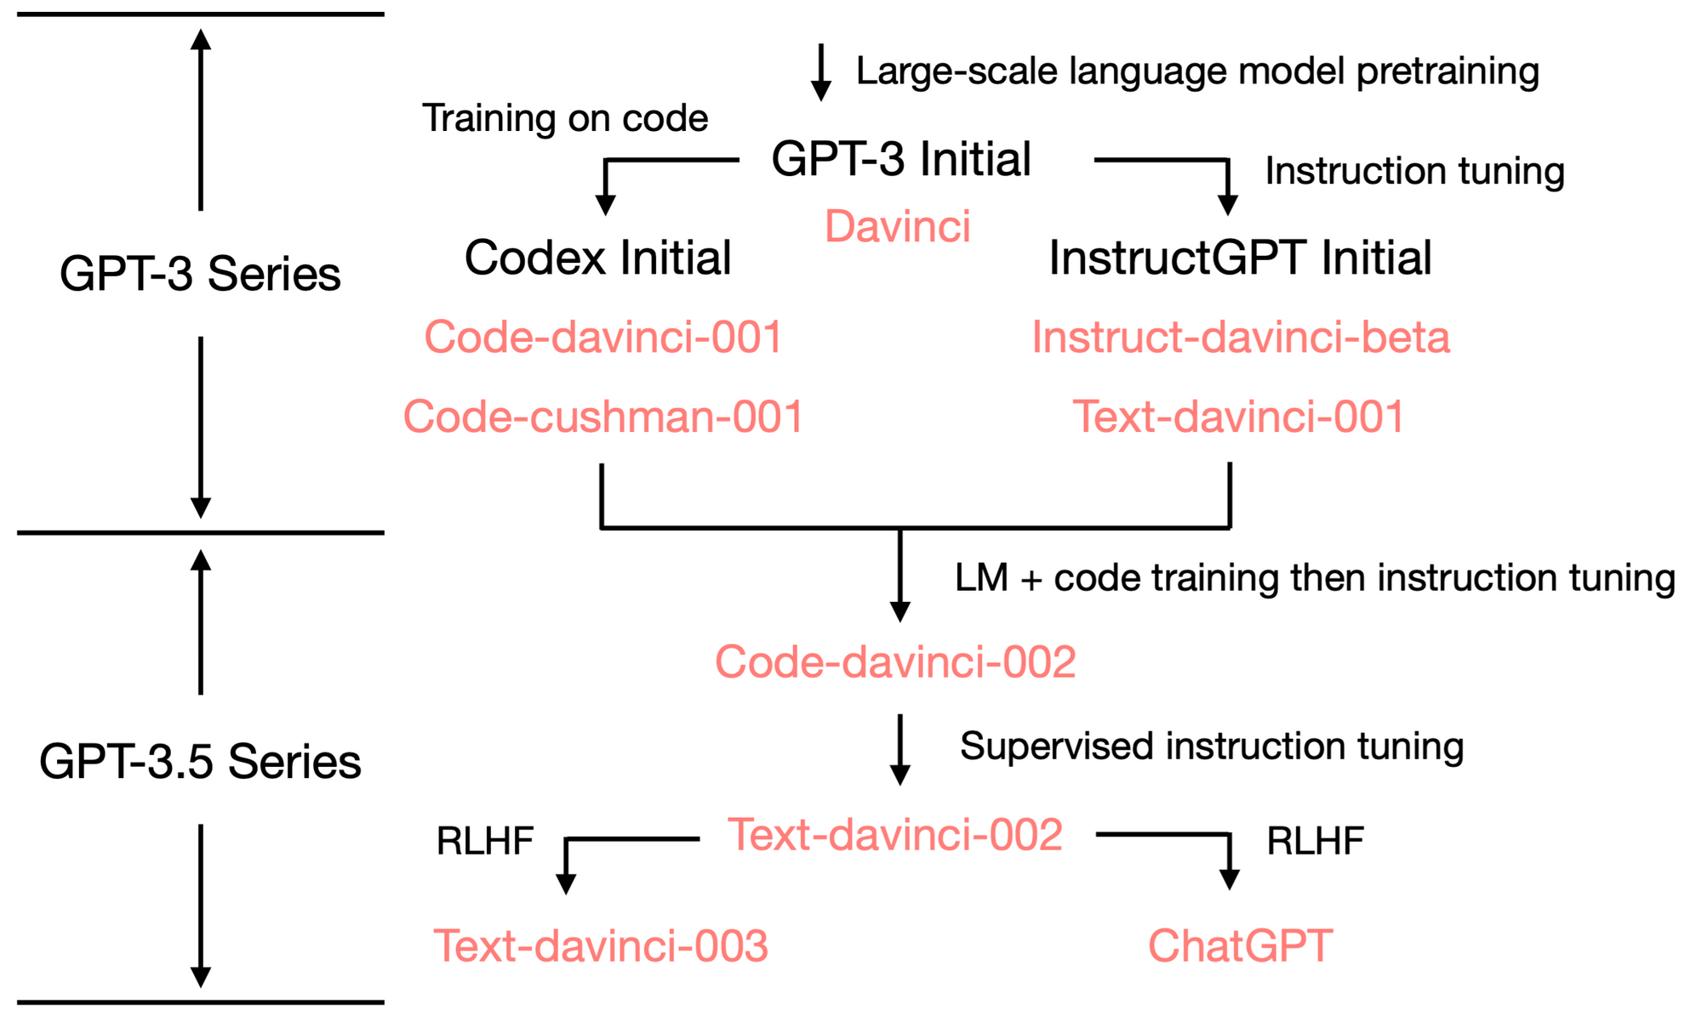

Slide 54
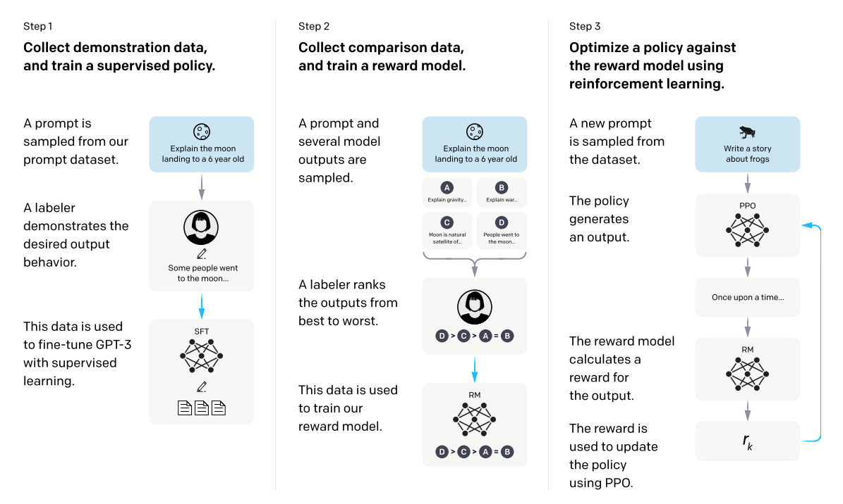
Alignment的作法

Slide 55
能不能就不要動模型
Notes:
https://www.techbang.com/posts/44430-three-laws-of-robotics-is-too-simple-google-ceo-made-ai-ten-principles

Slide 56
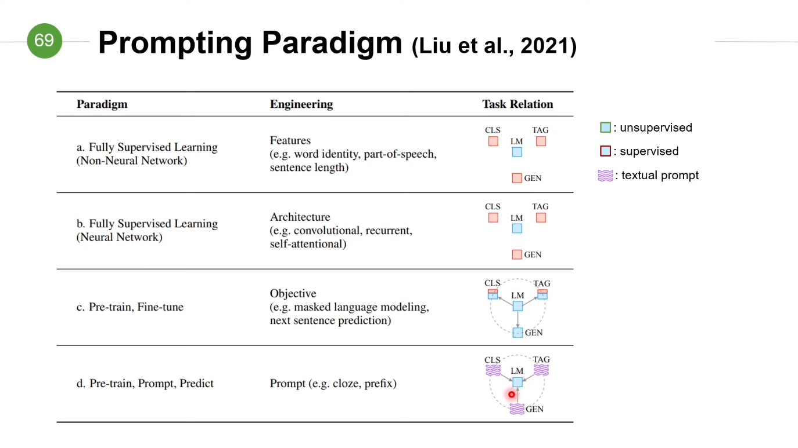

Slide 57
大型語言模型的新範式
參數量過於巨大，需要非常大的運算資源
原來預訓練+微調成專用任務的範式不再適用，因為微調需要改變預訓練模型的參數每一個下游任務都需要保留來的大模型
新一代的範式將會是以Prompt為主，稱之為Prompt-based learning

Slide 58
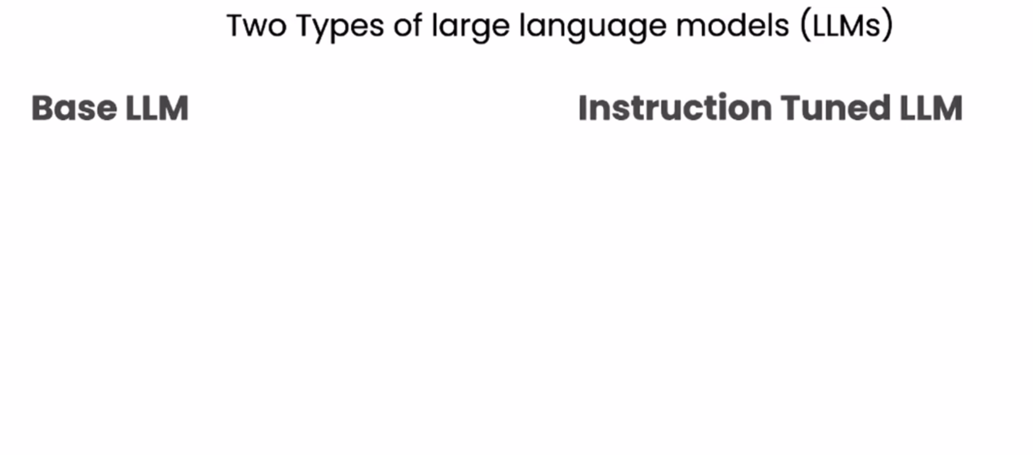

Slide 59
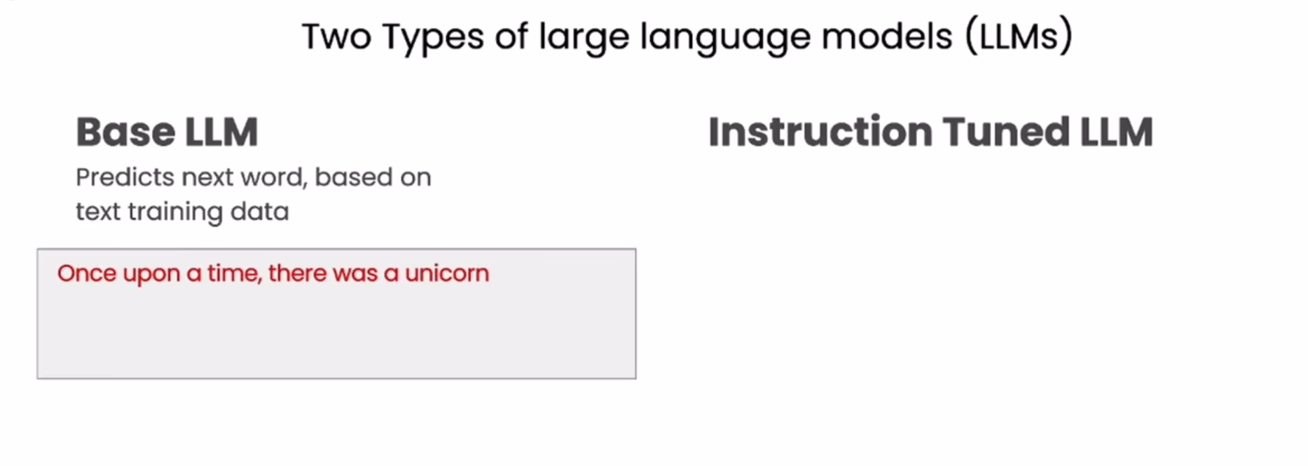

Slide 60
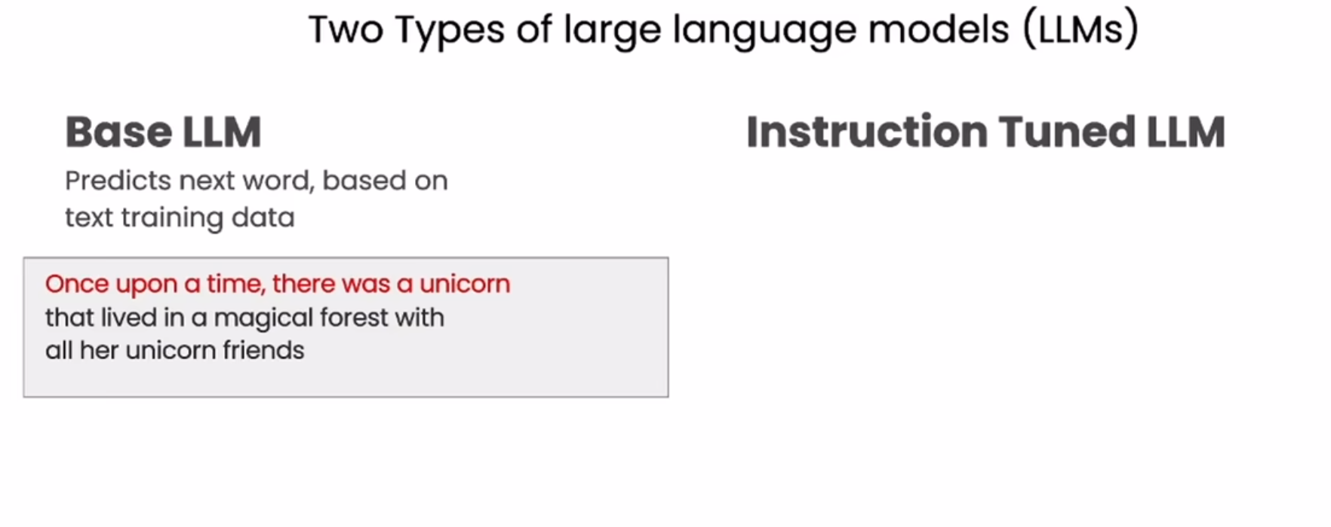

Slide 61
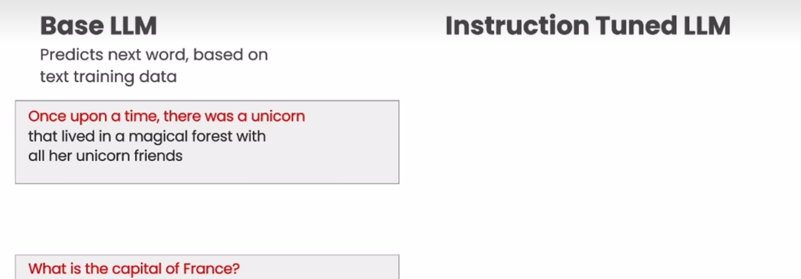

Slide 62
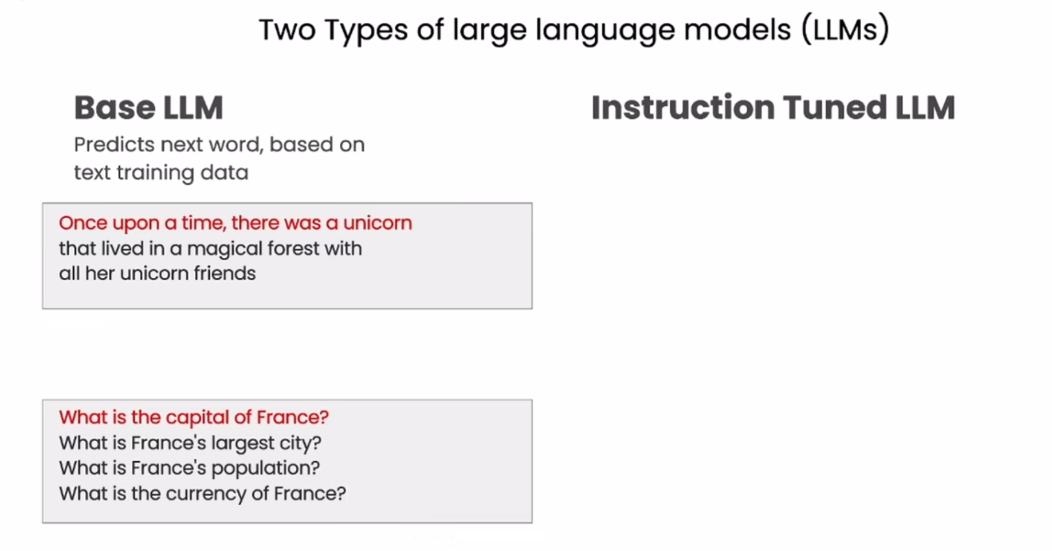

Slide 63
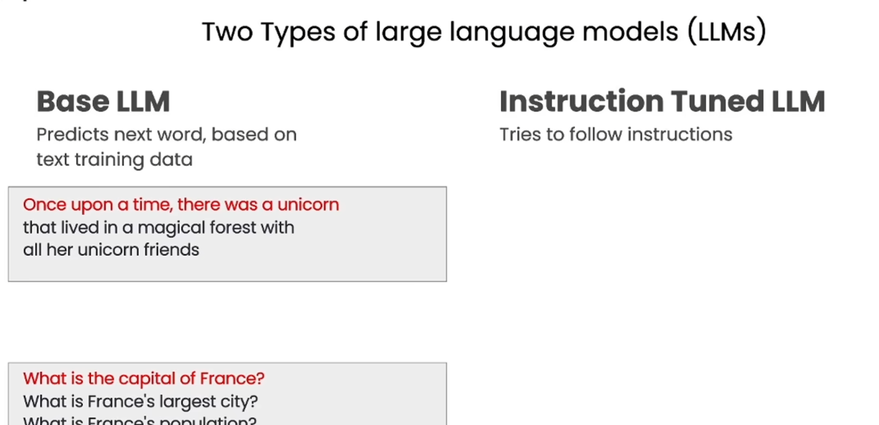

Slide 64
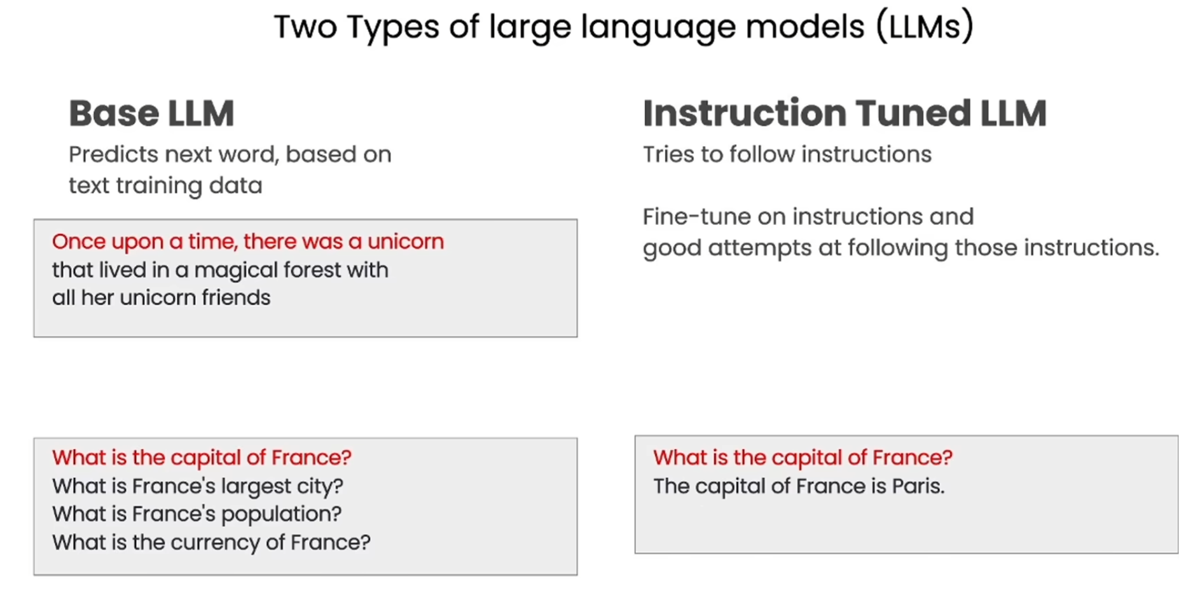

Slide 65
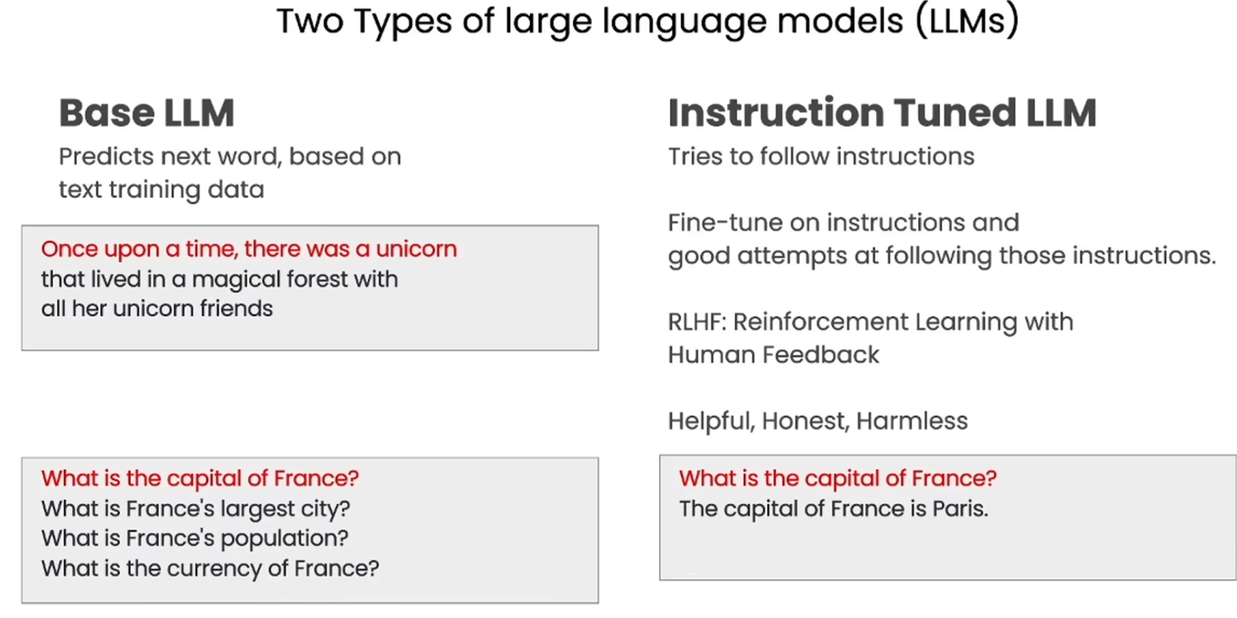

Slide 66
Prompt vs. Instruction
Notes:
https://www.techbang.com/posts/44430-three-laws-of-robotics-is-too-simple-google-ceo-made-ai-ten-principles

Slide 67
給LLM下指令
把LLM當一個非常聰明的人，什麼都會
他答不出來不是他的問題，是你的問題
指令不夠清楚，內含太多你自以為是的知識
法國的首都是哪裏？
llm必須了解你的指令的意圖，你是要和他玩QA還是文字接龍

Slide 68
給LLM下指令
寫一段有關明新科大的文字
是地址？科大排名？校史？招生資訊？評價？生活機能？租屋資訊？.......
如果是校史，你要用什麼樣子的語氣？新聞記者？學生？文言文？晶晶體？
這些稱之為指示instruction
當指示完成，再加上要問的問題，組成一個prompt

Slide 69
下prompt的指導原則
Notes:
https://www.techbang.com/posts/44430-three-laws-of-robotics-is-too-simple-google-ceo-made-ai-ten-principles

Slide 70
指導原則
撰寫清晰而具體的提示
提供盡可能清晰而具體的說明，來表達你希望模型執行的任務
指導模型生成期望的輸出，減少無關或錯誤回應的可能
清晰不可能是簡短
較長的提示可以為模型提供更多的清晰度和上下文，從而產生更詳細和更相關的輸出
給模型思考的時間

Slide 71
指導原則
第一個策略：使用分隔符號來清楚地表示輸入的不同部分
使用分隔符號也是一種避免「提示注入」的有效方法

